Slide 1






Pensamiento Critico: Analisis de Noticias Falsas
By: Alfredo Sanchez Otañez

Slide 2
Definicion
Este implica analizar datos de diversas fuentes para poder llegar a las mejores conclusiones. Permite a las personas deshacerse de los prejuicios y esforzarse en recopilar y evaluar toda la información disponible para llegar a la mejor conclusión

Slide 3
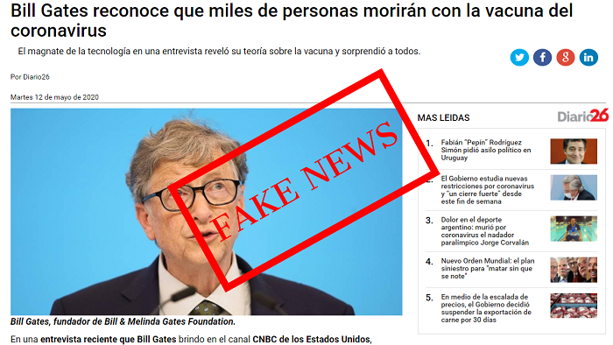
ejemplos donde lo podemos aplicar
Un gran ejemplos donde la podríamos aplicar seria cuando se corre un rumor ya que este tiene muchos errores o también podría ser en una pagina de noticias un ejemplo en esta donde se ven muchas faltas de ortografía

Slide 4


para que sirve saber esto
Combatir la desinformación: identificar y exponer información falsa a las personas de ser engañadas
Proteger la democracia: Las noticias falsas pueden manipular la opinión pública y socavar la confianza
Promover el pensamiento crítico: Analizar noticias falsas nos enseña a evaluar la información.

Slide 5
video informativo

Slide 6

¡Gracias por
su atención!

